Slide 1
Как красиво светят летней ночью звезды вы видели звёздный дождь а какой загадочной бывает луна она появляется тоненьким серпом
Как красиво светят летней ночью звёзды! Вы видели звёздный дождь? А какой загадочной бывает луна! Она появляется тоненьким серпом.

Slide 2

Маленькое дело лучше большого безделья.

Slide 3
Тема урока:
Имя прилагательное

Slide 4
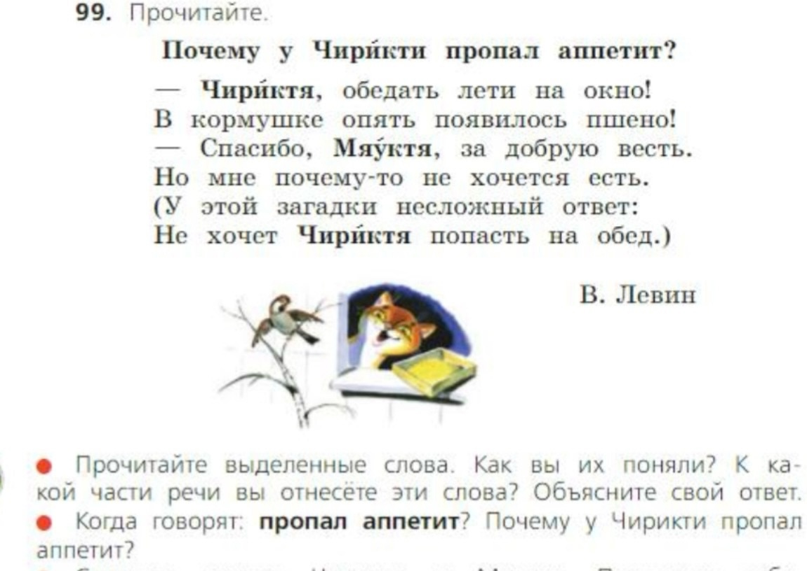

Slide 5
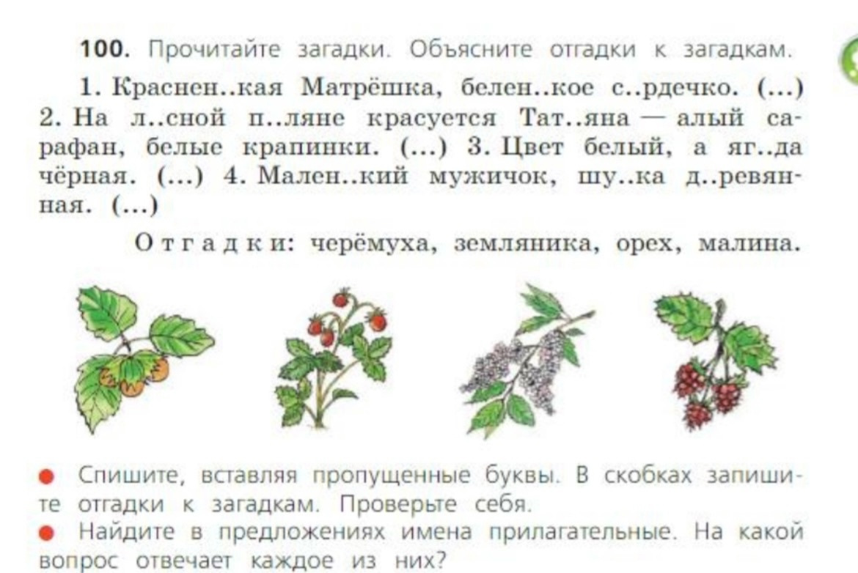

Slide 6


Slide 7
ЁРЫЙЧН
Одежда
Цвет
Чёрный
Серый
Белый

Slide 8
Четверо художников,
Столько же картин.
Белой краской выкрасил
Все подряд один.
У второго — синие
Небо и ручьи.
В синих лужах плещутся
Стайкой воробьи.
На картине третьего
Красок и не счесть:
Желтая, зеленая,
Голубая есть

Slide 9
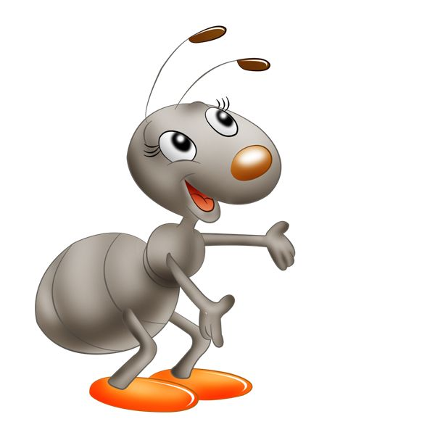
Итоги урока
Мы сегодня научились …
Мне было интересно…
Мне было сложно…

Slide 10


Самооценка

